Slide 1
Trend Micro Deep Security on SoftLayer ハンズオンセミナー

Slide 2
Vic-Win
・攻撃用ブラウザー設定
・Hostsの記入（Vic-LinとDSM）
・アイコン用意
Vic-Linux
・ShellShock用BashへDownGrade
・Apacheと表示されるCGIコンテツ作成
各サーバのFW設定
・WindowsはPrivateのみ発信可
免責記載する
ここに記載ある内容を実行する事はNG
削除系
GlobalIP
Shell Shockのコマンド@User Agent
フォント統一（タイトルとか）

Slide 3
はじめに
本トレーニングの受講対象者
IBM SoftLayer環境向けにセキュリティ対策を
検討されている方
本トレーニングの目的
SoftLayer環境のシステムに必要なセキュリティ対策について
理解すること
SoftLayer環境にDeep Security Manager(Linux版)、Deep Security Agent（Linux版）を導入する手順を理解し、基本的な機能を学ぶこと

Slide 4
目次
Deep Security（DS）とは
攻撃者視点でのハンズオン
Deep Securityの導入
Deep Security Manager（Linux版）の導入
Deep Security Agent（Linux版）の導入
守る側視点でのハンズオン
変更監視
不正プログラム対策
侵入防御（IDS/IPS）
参考情報
Deep Security as a Service
運用中に困ったら？ Deep Security サポートWebのご紹介

Slide 5
1. Deep Security（DS）とは

Slide 6
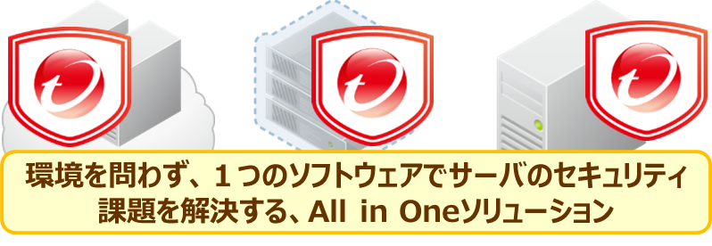






Trend Micro Deep Security とは
サーバに必要なセキュリティ機能をAll in Oneで提供
する、多層防御に対応したホスト型のセキュリティソフトウェアです。
多層防御
セキュリティ機能 | 内容
ファイアウォール | 攻撃を受ける機会を軽減します。
侵入防御(IDS/IPS) | 脆弱性を突いた攻撃からサーバを保護します。
セキュリティログ監視 | 重要なセキュリティイベントを早期に発見します。
変更監視 | ファイルの改ざん等を早期に発見します。
不正プログラム対策 | ウイルス等の不正プログラムを検出します。
Webレピュテーション | 不正なURLへの接続をブロックします。

Slide 7
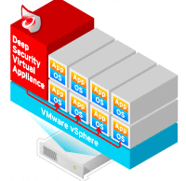
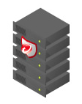
２つの保護モジュール
エージェント型（ホスト型）と、Virtual Appliance型の保護モジュール
ネットワークの構成変更は不必要
必要なサーバに必要な数だけ導入でOK
管理サーバ（Deep Securityマネージャ）で管理
エージェント型
Virtual Appliance型
（ホスト型）
（仮想アプライアンス型）

Slide 8

エージェントレス型セキュリティ
ベアメタルにvSphere環境を導入する際に利用可能
各仮想マシンで、AVソフトのインストール不要
ウイルス検索に使用するリソースはセキュリティ仮想マシンのリソースを共有
パターンファイル更新や、設定はVirtual Applianceで一括管理
Deep Security
Virtual Appliance
ここでウイルス検索
Virtual Appliance
APP
OS
VMware ESXi

Slide 9





クラウド環境におけるゲートウェイ型 VS ホスト型
ゲートウェイ型の場合・・・
スケールアウトを考慮した設計が必要
単一障害ポイントとなりうる
“2”の対策 ⇒ インスタンス増 ⇒ 費用がかさむ
共有環境のため、ハードウェアは設置できない
クラウドサービス
LB
G/W型
IDS/IPS
Web Server
App Server
DB Server
Service Zone

Slide 10

クラウド環境におけるゲートウェイ型 VS ホスト型
ホスト型の場合・・・
インスタンスの増減に対してボトルネックの考慮が不要
障害時の影響もインスタンス単位である
必要な時に必要なだけ = クラウド向き
クラウドサービス
LB
Web Server
App Server
DB Server
Service Zone
クラウド上での セキュリティ対策は ホスト型が最適!!
Notes:
クラウドを選択した理由は？ スケーラビリティに長けていて、インスタンスの増減を簡単にできるのがクラウド最大の利点なのに、セキュリティがそれを邪魔してはいけない。⇒ホスト単位でのセキュリティが良いのでは？

Slide 11

責任共有モデルへの対応
オンプレミス
インフラストラクチャー
(IaaS)
プラットフォーム
(PaaS)
ソフトウエア
(SaaS)
ユーザー管理
アプリケーション
アプリケーション
アプリケーション
アプリケーション
データ
ユーザー管理
データ
データ
データ
ランタイム
ランタイム
ランタイム
ランタイム
ユーザー管理
ベンダー管理
ミドルウエア
ミドルウエア
ベンダー管理
ミドルウエア
ミドルウエア
OS
OS
OS
OS
クラウド利用者がセキュリティ対策をしなければいけない部分
仮想化
ベンダー管理
仮想化
仮想化
仮想化
サーバー
サーバー
サーバー
サーバー
ストレージ
ストレージ
ストレージ
ストレージ
ネットワーク
ネットワーク
ネットワーク
ネットワーク

Slide 12




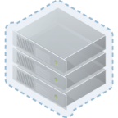




IaaSとベアメタル環境を統合管理
Deep Securityはベアメタル（物理サーバ）環境とIaaS（クラウド）環境を同じ管理コンソールで統合的に運用することができます。
Deep Security
Manager
Deep Security
Agent
Deep Security
Virtual Appliance
Deep Security
Agent
ベアメタル
(物理サーバ)
IaaS
(仮想サーバ)

Slide 13
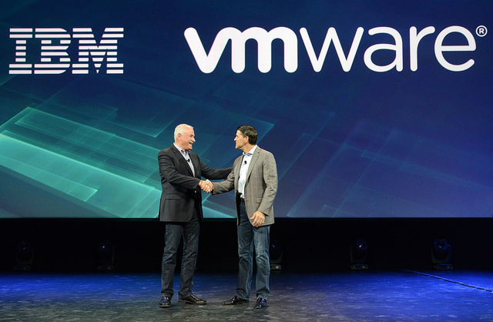
IBM InterConnect 2016@Las Vegas
Deep Securityはベアメタル（物理サーバ）環境とIaaS（クラウド）環境を同じ管理コンソールで統合的に運用することができます。
Deep Security
Manager
Deep Security
Agent
Deep Security
Virtual Appliance
Deep Security
Agent
ベアメタル
(物理サーバ)
IaaS
(仮想サーバ)
Notes:
Las Vegas – IBM InterConnect and Palo Alto, CA - 22 Feb 2016

Slide 14
ハンズオン演習

Slide 15


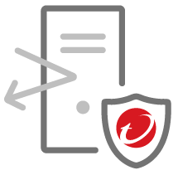
ハンズオンラボのシナリオ
内容みて修正
■攻撃側視点
脆弱性（Shell Shock）を利用したサーバの情報収集
不正プログラムのダウンロード
Webサーバコンテンツの改竄
■Deep Securityの導入
Deep Security Managerの導入
Deep Security Agent（Linux版）の導入
■守る側視点
サーバの改竄を検出
不正プログラムの検出
脆弱性攻撃の対策

Slide 16













HOL 環境
ハンズオン
Global IP1
(RDP)
右上に
マークが記載されているページは操作を行います。不明な点は講師にお尋ねください。
win
Internet
受講者のPC
studentXXXX
Public Subnet
2
Global IP1
5
Global IP2
4
Global IP3
win
linux
linux
1
XXXX-dsa1.hol.com
10.XX.XX.XX
XXXX-dsa2.hol.com
10.XX.XX.XX
XXXX-dsm.hol.com
10.XX.XX.XX
3
Private Subnet

Slide 17
2. 攻撃者視点 でのハンズオン

Slide 18
ハンズオンラボのシナリオ
ステージ1.
リモートからの脆弱性を突いた攻撃
■攻撃側視点
脆弱性（Shell Shock）を利用したサーバの情報収集
不正プログラムのダウンロード
Webサーバコンテンツの改竄
■Deep Securityの導入
Deep Security Managerの導入
Deep Security Agent（Linux版）の導入
■守る側視点
サーバの改竄を検出
不正プログラムの検出
脆弱性攻撃の対策
ステージ2.
不正プログラムのDL
ステージ3.
コンテンツの改竄

Slide 19









サーバに対する脆弱性対策シナリオ
公開系サーバをキーに内部サーバの保持する情報を窃取される一般的な流れ
①脆弱性を利用し
情報収集
②不正プログラムの設置
Directory
Service
攻撃者
Web App
DB
③Webコンテンツの改竄・
情報窃取
クラウドサービス
Office
Notes:
DSAでAnti－Malwareは有効化させておく

Slide 20
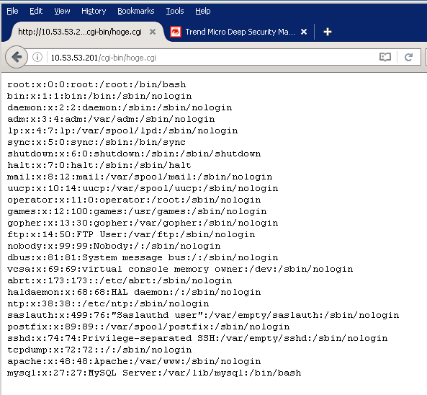
サーバに対する脆弱性対策シナリオ
公開系サーバをキーに内部サーバの保持する情報を窃取される一般的な流れ
①脆弱性を利用し
情報収集
Directory
Service
攻撃者
Web App
DB
クラウドサービス
Office
Notes:
DSAでAnti－Malwareは有効化させておく

Slide 21
HOL 環境
ハンズオン
Global IP1
(RDP)
右上に
マークが記載されているページは操作を行います。不明な点は講師にお尋ねください。
win
Internet
受講者のPC
studentXXXX
Public Subnet
Global IP1
Global IP2
Global IP3
win
linux
linux
1
XXXX-dsa1.hol.com
10.XX.XX.XX
XXXX-dsa2.hol.com
10.XX.XX.XX
XXXX-dsm.hol.com
10.XX.XX.XX
Private Subnet

Slide 22
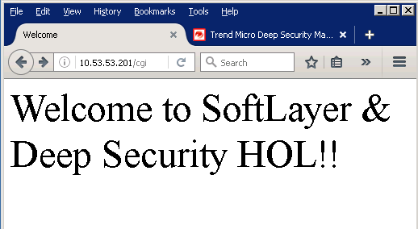
脆弱性攻撃の概要図
1) 正常なWeb サーバのアクセス
Webの閲覧
Web Server
①
②
データや命令の
やり取り
CGI
bash
データを生成
ユーザー
③
結果を表示
データ作成
管理者

Slide 23
脆弱性攻撃の概要図
2) 脆弱性をついた攻撃を受けたWebサーバは？
①
脆弱性をついたHTTPリクエスト
Web Server
②
脆弱性
CGI
bashコマンドを実行！！
bash
③
実行結果を表示
攻撃者
データ作成
管理者
サーバのログインID、パスワードの一覧が表示されている！！

Slide 24
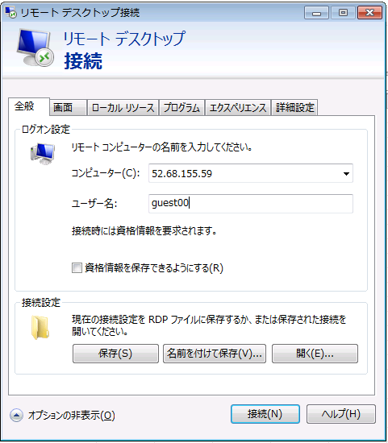
ハンズオン
脆弱性を利用し情報を収集する
□ 受講者PCにて”リモートデスクトップ接続”を起動します。
□ dsa1の”Global IP”、“ユーザ名”を入力し、接続します。
dsa1のGlobal IP
administrator

Slide 25
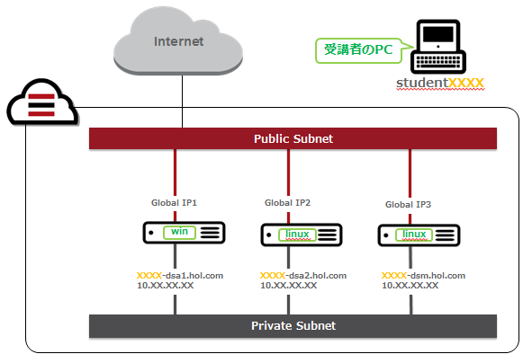
環境確認
 | dsa1 | dsa2 | dsm | 備考
ユーザ名 |  |  |  | SoftLayerのポータルから確認
パスワード |  |  |  | SoftLayerのポータルから確認
ホスト名 |  |  |  | hostnameコマンドで確認
Global IP |  |  |  | ipconfig(windows) または ifconfigコマンドで確認
Private IP |  |  |  | ipconfig(windows) または ifconfigコマンドで確認
※本システムはハンズオン用のシステム構成となっております。実環境でご利用される場合は、システム要件に沿った構成でお願い致します。

Slide 26
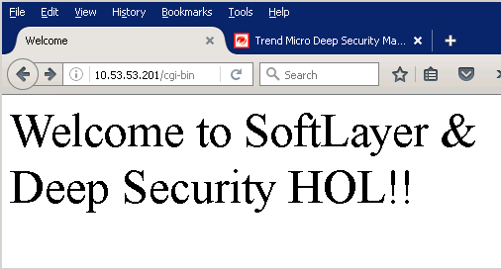
ハンズオン
脆弱性を利用し情報を収集する
正常なWebサイト表示を確認する
1
ディスクトップにある「Firefox」アイコンをクリックし下記URLへアクセスする
http://dsa2のPrivate IP/cgi-bin/hoge.cgi
2
dsa2サーバのWebページが
閲覧出来る事を確認

Slide 27
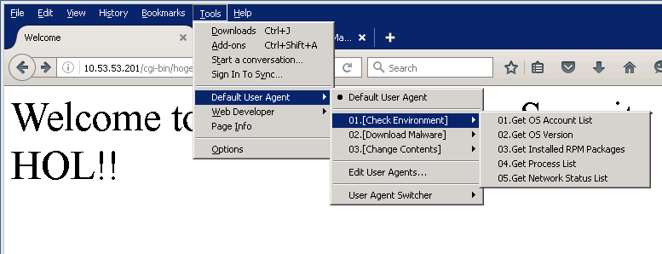
ハンズオン
脆弱性を利用し情報を収集する
脆弱性を利用しサーバ情報を収集する
脆弱性を利用しサーバの情報を取得出来るスクリプトを予め用意しているので
適時選択し、ブラウザの「更新」を実行してください。
27

Slide 28
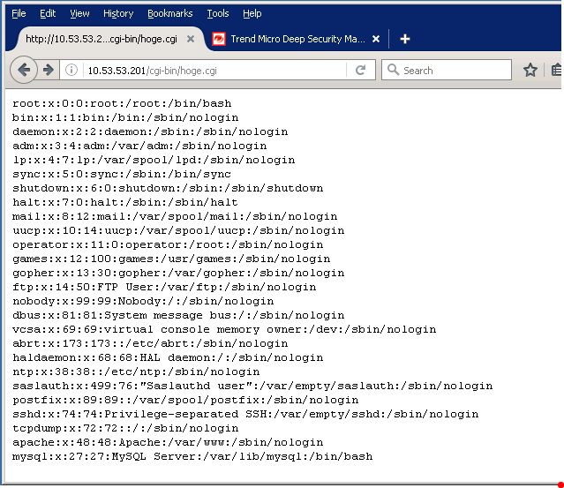
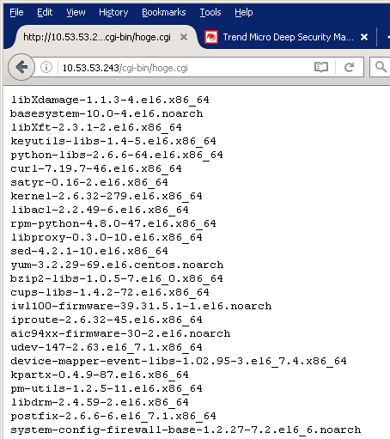
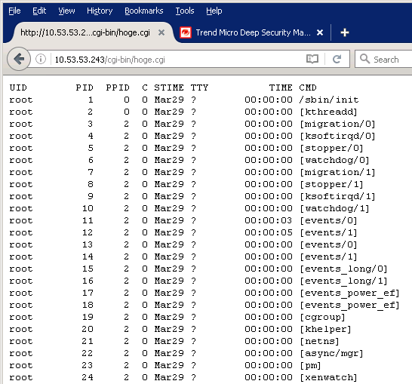
ハンズオン
脆弱性を利用し情報を収集する
脆弱性を利用し情報を収集する
サーバへログイン出来なくても、dsa2サーバの様々な情報がブラウザを利用して閲覧可能となります。

Slide 29
サーバに対する脆弱性対策シナリオ
公開系サーバをキーに内部サーバの保持する情報を窃取される一般的な流れ
②不正プログラムの設置
Directory
Service
攻撃者
Web App
DB
クラウドサービス
Office
Notes:
DSAでAnti－Malwareは有効化させておく

Slide 30
HOL 環境
ハンズオン
Global IP1
(RDP)
右上に
マークが記載されているページは操作を行います。不明な点は講師にお尋ねください。
win
2
Internet
受講者のPC
studentXXXX
Public Subnet
Global IP1
Global IP2
Global IP3
win
linux
linux
XXXX-dsa1.hol.com
10.XX.XX.XX
XXXX-dsa2.hol.com
10.XX.XX.XX
XXXX-dsm.hol.com
10.XX.XX.XX
Private Subnet

Slide 31
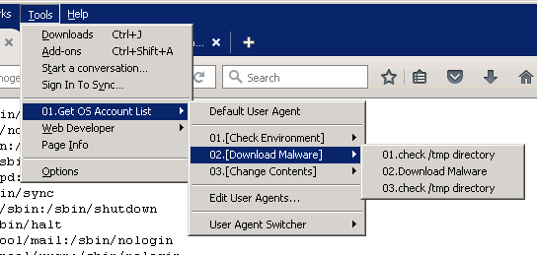
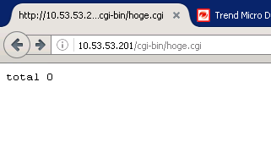
ハンズオン
不正プログラムの設置
不正プログラムの設置準備
1
2
「01. check /tmp directory」選択し、ブラウザの「更新」を実行してください。
dsa2の該当ディレクトリ配下にはファイルが何も存在しない事を確認して下さい。
31

Slide 32
ハンズオン
不正プログラムの設置
不正プログラムのダウンロード
1
2
「02. Download Malware」を選択し、ブラウザの「更新」を実行してください。
Webページの表示が空白ページになる事を確認してください。
32

Slide 33
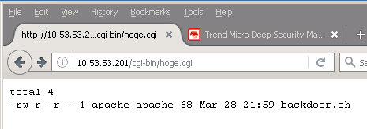
ハンズオン
不正プログラムの設置
不正プログラムが設置された事を確認
1
2
「03. check /tmp directory」選択し、ブラウザの「更新」を実行してください。
dsa2サーバにログインせずに、バックドア「backdoor.sh」がダウンロード出来てしまう事を確認して下さい。
33

Slide 34
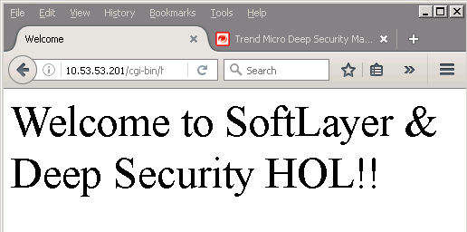

サーバに対する脆弱性対策シナリオ
公開系サーバをキーに内部サーバの保持する情報を窃取される一般的な流れ
Directory
Service
攻撃者
Web App
DB
③Webコンテンツの改竄・
情報窃取
クラウドサービス
Office
Notes:
DSAでAnti－Malwareは有効化させておく

Slide 35
HOL 環境
ハンズオン
Global IP1
(RDP)
右上に
マークが記載されているページは操作を行います。不明な点は講師にお尋ねください。
win
Internet
受講者のPC
studentXXXX
Public Subnet
Global IP1
Global IP2
Global IP3
win
linux
linux
XXXX-dsa1.hol.com
10.XX.XX.XX
XXXX-dsa2.hol.com
10.XX.XX.XX
XXXX-dsm.hol.com
10.XX.XX.XX
3
Private Subnet

Slide 36


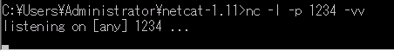
ハンズオン
Webコンテンツの改竄
不正プログラム実行の準備をする
dsa1のディスクトップにある「Command Prompt」アイコンを
クリックし、下記コマンドを実行する
1
１．バックドア接続用のプログラムがあるディレクトリに移動する
C:\Users\Administrator>cd netcat-1.11
C:\Users\Administrator\netcat-1.11>
２．プログラムを実行する
C:\Users\Administrator\netcat-1.11>nc -l -p 1234 -vv
listening on [any] 1234 ...
※※コマンドプロンプトはそのままにしておいてください※※
2
これと同じページが閲覧出来る事を確認

Slide 37
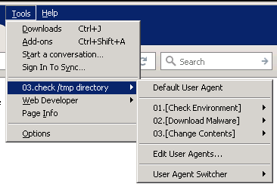
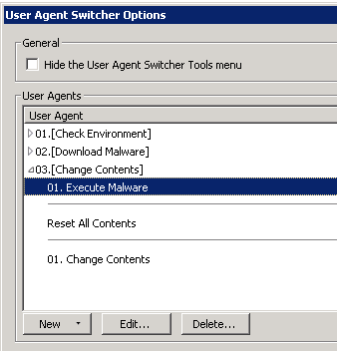
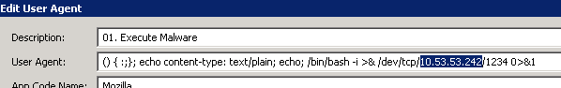
ハンズオン
Webコンテンツの改竄
不正プログラム実行の準備をする
1
2
「01. Execute Malware」を選択し、「Edit」を押す
dsa1のブラウザから「Change Contents」に進む
3
dsa1のPrivate IPをここに設定し、「OK」を2回押して「User Agent」設定画面から抜ける。
これと同じページが閲覧出来る事を確認

Slide 38
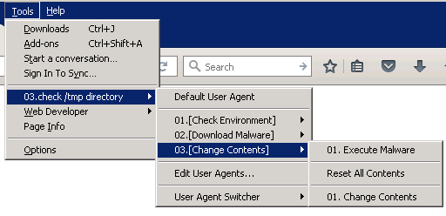
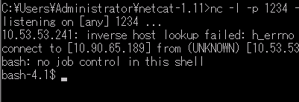

ハンズオン
Webコンテンツの改竄
不正プログラムを実行する
「01. Execute Malware」を選択し、ブラウザの「更新」を実行してください。
1
2
先程のコマンドプロンプトの表示が
下記のように変わっている事を確認して下さい。
これにてサーバにログインする事無く、バックドアとの通信が確立されました。
38

Slide 39
ハンズオン
Webコンテンツの改竄
Webコンテンツを改竄する
バックドアと接続されたコマンドプロンプトから下記コマンドを実行する。
１．下記ディレクトリ配下にいる事を確認する
※違う場合は、「 $cd /var/www/cgi-bin 」で移動して下さい。
bash-4.1$ pwd
/var/www/cgi-bin
２．Webサーバのコンテンツを書き換える
bash-4.1$ cp -p after-hoge.cgi hoge.cgi
bash-4.1$
39

Slide 40
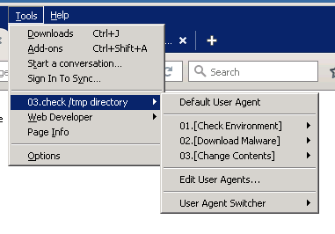
ハンズオン
Webコンテンツの改竄
Webコンテンツが改竄された事を確認
「Default User Agent」を選択し、ブラウザの「更新」を実行してください。
1
2
サーバにログインしなくともWebページが改竄されてしまった事を確認して下さい
40

Slide 41
3. Deep Securityの導入
3-1. Deep Security Managerの導入

Slide 42
ハンズオンラボのシナリオ
■攻撃側視点
脆弱性（Shell Shock）を利用したサーバの情報収集
不正プログラムのダウンロード
Webサーバコンテンツの改竄
■Deep Securityの導入
Deep Security Managerの導入
Deep Security Agent（Linux版）の導入
■守る側視点
サーバの改竄を検出
不正プログラムの検出
脆弱性攻撃の対策

Slide 43
HOL 環境
ハンズオン
Global IP1
(RDP)
右上に
マークが記載されているページは操作を行います。不明な点は講師にお尋ねください。
win
Internet
受講者のPC
studentXXXX
Public Subnet
Global IP1
Global IP2
1
Global IP3
win
linux
linux
XXXX-dsa1.hol.com
10.XX.XX.XX
XXXX-dsa2.hol.com
10.XX.XX.XX
XXXX-dsm.hol.com
10.XX.XX.XX
Private Subnet

Slide 44






Deep Security各コンポーネントの関係図
管理者はManagerにアクセスし、保護対象コンピュータに対して、保護の有効化やポリシー設定などの運用を行います。
トレンドマイクロの
アップデートサーバ
パターンファイル/ルール
ダウンロード
ソフトウェア/エンジン
Deep Security Manager
保護に対しての設定等の管理をするモジュール
Webブラウザでアクセス
Deep Security Relay
パターンファイルやルールをアップデートするモジュール
データベース(MS SQL or Oracle)
※トレンドマイクロのモジュールではありません
Managerのデータを格納する
管理者
パターンファイル
ダウンロード
ハートビート
（双方向/片方向）
Deep Security Agent
サーバに保護機能を提供するモジュール
保護対象のサーバ
Notes:
最後に、Deep Securityのコンポーネントについてご紹介いたします。

Slide 45

Deep Securityの導入手順
インストールの手順
ポリシー適用と運用の手順
Agentのインストール
データベースの作成
Agentの有効化※2
Managerのインストール
Relayのインストール※1
※1 ManagerやAgentと同時にインストールすることもできます
※2 Agentインストールと同時に有効化することもできます
Agentをインストールするコンピュータの時計は、Managerと同期させる必要があります。時間の同期がとれていない場合、Agentの有効化に失敗します。 Webレピュテーション、ファイアウォール、侵入防御機能のインストール中、ネットワークインタフェースが停止し、復旧までに数秒間かかります。DHCP を使用している場合、新しい要求が生成されるため、復旧した接続に対して別の IP アドレスが割り当てられる可能性があります。
ポリシーの作成
ポリシーの適用
運用
ポリシー変更・再適用※3
※3 ルールによっては再適用の自動化を補助する推奨設定の検索機能が利用できます（詳細は後述）
Notes:
データベースを予め準備しておくことが必要

Slide 46
Deep Securityの導入手順
今回はManagerのインストールと同時に
Relayもインストールする手順となっております。
Managerのインストール
Relayのインストール
Agentのインストール
データベースの作成
Agentの有効化
ポリシーの作成
ポリシーの適用
運用
ポリシー変更・再適用

Slide 47
Managerのインストール
ハンズオン
受講者PC
□ 受講者PCにて”リモートデスクトップ接続”を起動します。
□ dsa1の”Global IP”、“ユーザ名”を入力し、接続します。

Slide 48
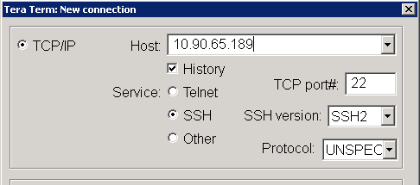
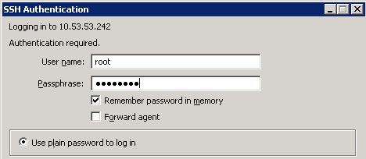
Managerのインストール
ハンズオン
dsa1のディスクトップにある「Tera Term」アイコンをクリックし、dsmのPrivate IPを入力し、dsmへSSH接続を行う。

Slide 49

Managerのインストール
ハンズオン
dsmにログイン後、下記コマンドを実行する
１．DSMのバイナリファイルをダウンロードする
[dsm] # wget http://files.trendmicro.com/products/deepsecurity/en/9.6/9.6_ServicePack1/Manager-Linux-9.6.3177.x64.sh
２．DSMへのログイン情報等を定義する
[dsm] # vi dsm.properties
CredentialsScreen.Administrator.Username=masteradmin
CredentialsScreen.Administrator.Password=DS-HandsOn!1
AddressAndPortsScreen.ManagerAddress=10.XX.XX.XXX (dsmのprivate IPを記入する)
RelayScreen.Install=True
:wq(viのコマンド)
定義ファイルが間違いなく入力されているか確認する
[dsm] # cat dsm.properties
ディスクトップ上にあるファイルに全てのコマンドが記載あるので
そちらを Copy ＆ Paste でご利用ください。

Slide 50
Managerのインストール
ハンズオン
下記コマンドを実行する
３．DSMのインストールを実行する
[dsm] # bash ./Manager-Linux-9.0.5370.x64.sh -q -console -varfile ./dsm.properties
…
Checking for previous versions of Trend Micro Deep Security Manager...
Upgrade Verification Screen settings accepted...
The installation directory has been set to C:\Program Files\Trend Micro\Deep Security Manager.
Database Screen settings accepted...
License Screen settings accepted...
Address And Ports Screen settings accepted...Configuring Relay For Install...
～省略～
Configuring Java Security...
Configuring Java Logging...
Cleaning Up...
Starting Deep Security Manager...
Finishing installation ...
４．インストールが正常に完了したか確認する
[dsm] # netstat -ltpn
※4118、4119、4120、4122ポートがlistenしていればインストールが無事完了
tcp 0 0 :::4118 :::* LISTEN 31095/ds_agent
tcp 0 0 :::22 :::* LISTEN 1353/sshd
tcp 0 0 :::4119 :::* LISTEN 30202/java
tcp 0 0 :::4120 :::* LISTEN 30202/java
tcp 0 0 :::4122 :::* LISTEN 31233/nginx

Slide 51

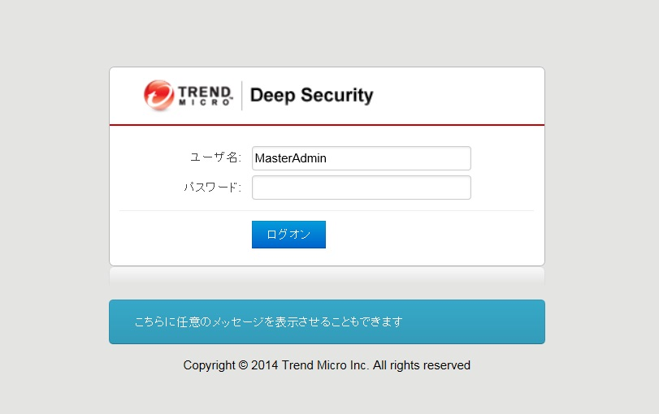
Managerコンソールへのログオン
ハンズオン
dsa1のディスクトップにあるFirefox アイコンを起動し
https://（dsmのPrivate IP）:4119/
にアクセスし、dsmのコンソールにログオンします。
DS-HandsOn!1

Slide 52
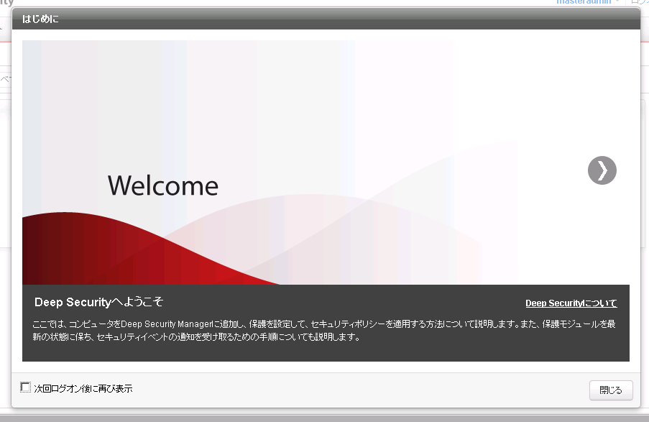
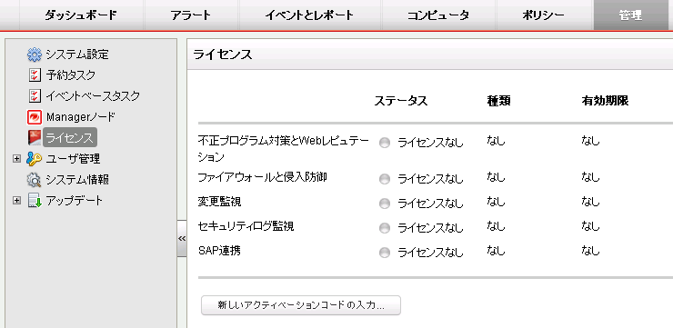
Deep Securityのライセンス登録
ハンズオン
1
2
3
監視したい箇所を指定する。
ここではdsa2のWebコンテンツを指定しております。
チェックボックスを外し、「閉じる」を押下する。
4
5

Slide 53
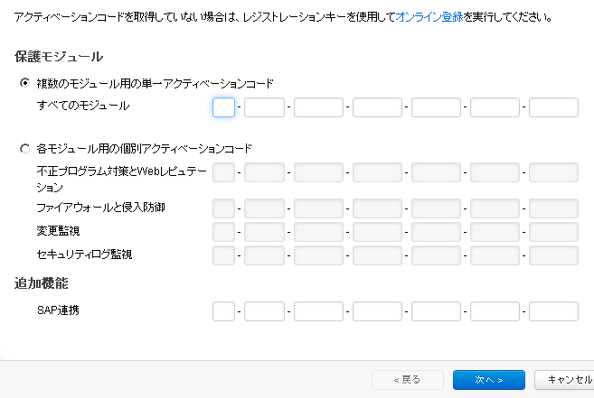

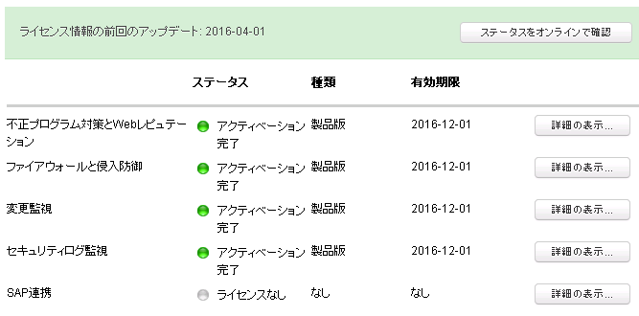
Deep Securityのライセンス登録
ハンズオン
1
2
ディスクトップにある「Lisence.txt」を開き、全て選択してコピーをしておく
全てのモジュールが選択されている状態で、ペーストをするとライセンスが入力される。
画面を進めて登録を完了させる。
3
アクティベーションが
完了した事を確認する。

Slide 54
3. Deep Securityの導入
3-2. Deep Security Agent（Linux版）の導入

Slide 55
HOL 環境
ハンズオン
Global IP1
(RDP)
右上に
マークが記載されているページは操作を行います。不明な点は講師にお尋ねください。
win
Internet
受講者のPC
studentXXXX
Public Subnet
Global IP1
1
Global IP2
Global IP3
win
linux
linux
XXXX-dsa1.hol.com
10.XX.XX.XX
XXXX-dsa2.hol.com
10.XX.XX.XX
XXXX-dsm.hol.com
10.XX.XX.XX
Private Subnet

Slide 56
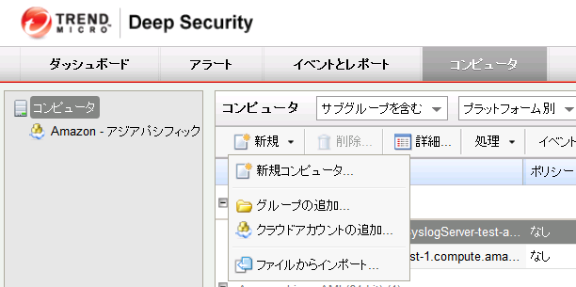
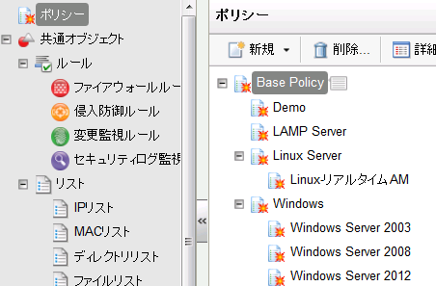
DS Agentインストールの流れ
①DSMの管理画面からDSAの
インストーラを入手し、インストールを実行
DSM
②DSM管理コンソールから
DSAをインストールしたインスタンス
を指定して登録（有効化）
DSA
③DSM管理コンソールから
DSAに割り当てるセキュリティポリシーを
設定し、配信
DSA側でインストールスクリプト（※後ほど紹介）を
実行するだけで、上の一連の流れが1度に完了します！
Notes:
①保護対象のインスタンスにてDSAインストーラを入手し、インストール実行
（トレンドマイクロのWebサイト、もしくはDSM管理コンソールから）
②DSM管理コンソールから、DSAを有効化

Slide 57
インストールスクリプト
インスタンス起動と同時にDSAのインストール、有効化を自動的に実行させることができます。
Agentのインストール手順はいくつかありますが
ここでは「インストールスクリプト」を使った手順をお試しいただきます。
Managerのインストール
Relayのインストール
Agentのインストール
データベースの作成
Agentの有効化
ポリシーの作成
ポリシーの適用
運用
ポリシー変更・再適用

Slide 58
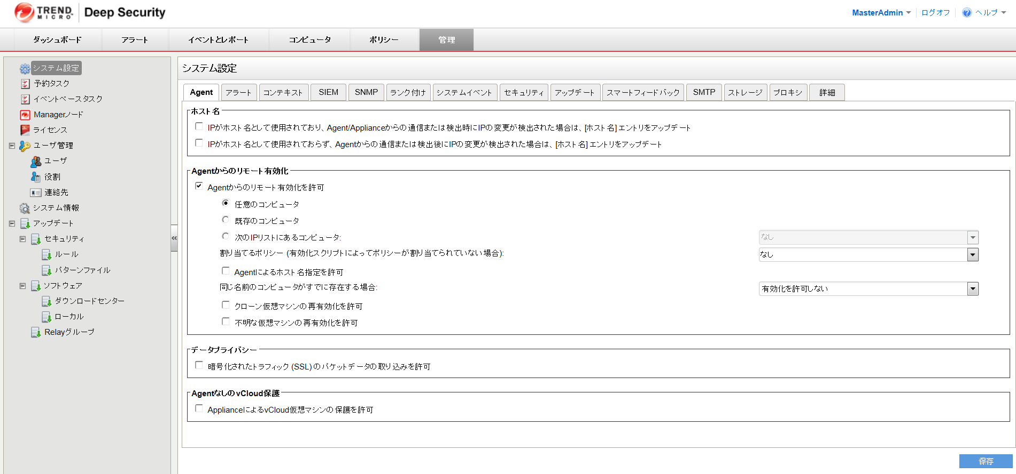
Agentからの有効化を許可する
ハンズオン
□ dsmコンソールの管理タブを開き、システム設定メニュー内のAgentタブを開きます
□ 「Agentからのリモート有効化を許可」にチェックを入れます
保存します

Slide 59
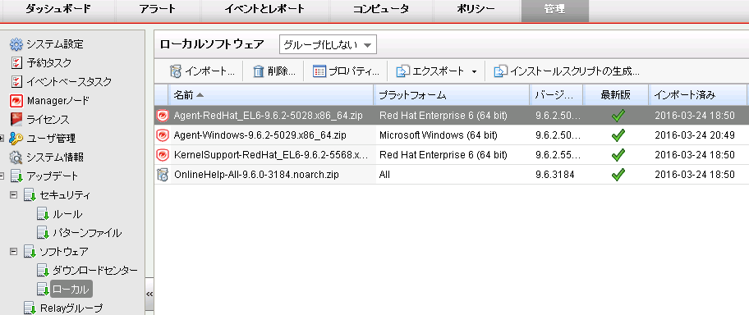
Agentのインストール用のスクリプト作成
ハンズオン
「管理」⇒「ローカル」へ移動し、「インストールスクリプトの生成」を
クリックする。
1
3
4
2

Slide 60
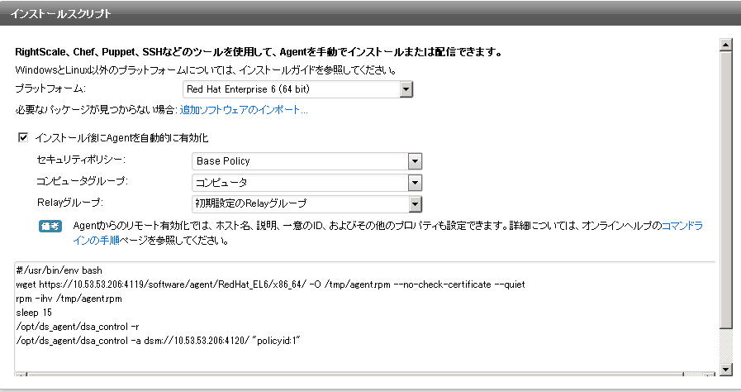
Agentのインストール用のスクリプト作成
ハンズオン
□ インストールスクリプトの作成を行い、青色枠内のスクリプトをdsa1のメモ帳などにコピーしてください。
ポリシーの考え方については、
後ほどご紹介いたします。

Slide 61
dsa2のインストール
ハンズオン
dsa1のディスクトップからTera Termを起動させ、dsa2の「Private IP」にsshで接続する。
1．DSAのインストールスクリプトを作成する
前ページでメモ帳にコピーした内容をここで貼り付けます。
[dsa2]# vi install.sh
…
#!/usr/bin/env bash
wget https://10.53.53.206:4119/software/agent/RedHat_EL6/x86_64/ -O /tmp/agent.rpm --no-check-certificate --quiet
rpm -ihv /tmp/agent.rpm
sleep 15
/opt/ds_agent/dsa_control -r
/opt/ds_agent/dsa_control -a dsm://10.53.53.206:4120/ "policyid:1"
...
:wq(viのコマンド)
2．スクリプトを実行しインストールを開始する
[dsa2] # chmod +x install.sh
[dsa2] # ./install.sh
「completed」出力がされている事を確認する
Received a 'SetSecurityConfiguration' command from the manager.
Received a 'GetAgentEvents' command from the manager.
Received a 'GetAgentStatus' command from the manager.
Command session completed.
Notes:
<powershell>[Net.ServicePointManager]::ServerCertificateValidationCallback = {$true}(New-Object System.Net.WebClient).DownloadFile("https://10.45.72.46:4119/software/agent/Windows/x86_64/", "$env:temp\agent.msi")& msiexec /i "$env:temp\agent.msi" /qn ADDLOCAL=ALLStart-Sleep -s 70& $Env:ProgramFiles"\Trend Micro\Deep Security Agent\dsa_control" -a dsm://10.45.72.46:4120/ "policyid:20"</powershell>

Slide 62
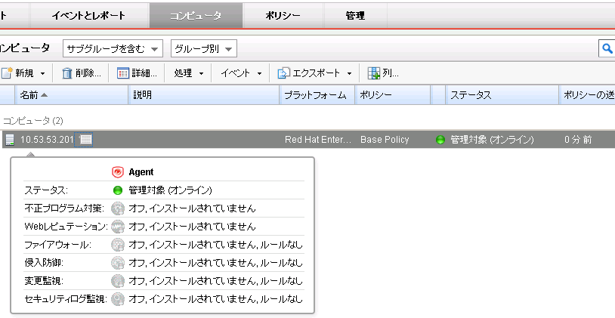
dsa2のインストール
ハンズオン
dsmコンソールから対象のコンピュータが「管理対象(オンライン)」
になっている事を確認する
4

Slide 63
Deep Security のポリシーの考え方

Slide 64
Deep Securityのポリシーの考え方
DSAを保護するためには、ポリシーを作成して適用する必要があります
Managerのインストール
Relayのインストール
Agentのインストール
データベースの作成
Agentの有効化
ポリシーの作成
ポリシーの適用
運用
ポリシー変更・再適用

Slide 65

各機能による保護とポリシーの考え方
Deep Securityの各機能では詳細な設定が可能です。
それらの設定を、保護対象のコンピュータに個別に設定するのではなく、まずは設定をセットにした「ポリシー」を作成し、コンピュータに対してはどのポリシーで保護するのかを選び適用します。
ポリシー作成は、新規作成することも、既存のポリシーをコピーして部分的に修正することも、「継承」といって親子関係のポリシーを作ることも可能です。継承を選択した場合、親ポリシーの継承指定された設定変更を子ポリシーに反映することができます。
これによって、同じ構成の複数のコンピュータを同じポリシーで保護することが容易になりますし、各コンピュータにとって最適なポリシーを個別に作成することも可能です。
継承
ポリシーA
設定××
設定××
設定××
設定××
設定××
設定××
ポリシーB
設定××
設定××
設定××
設定××
設定××
設定××
適用
ポリシーC
設定××
設定××
設定××
設定××
設定××
設定××
適用
コピー
適用
適用
Notes:
※デフォルトで入っているポリシーを実際にDSMを見せて紹介
※新規作成の方法も紹介
※今回はBase Policyを使っていくことを説明

Slide 66
４.守る側視点でのハンズオン

Slide 67
ハンズオンラボのシナリオ
ステージ1.
リモートからの脆弱性を突いた攻撃
■攻撃側視点
脆弱性（Shell Shock）を利用したサーバの情報収集
不正プログラムのダウンロード
Webサーバコンテンツの改竄
■Deep Securityの導入
Deep Security Managerの導入
Deep Security Agent（Linux版）の導入
■守る側視点
サーバの改竄を検出
不正プログラムの検出
脆弱性攻撃の対策
ステージ2.
不正プログラムのDL
ステージ3.
コンテンツの改竄

Slide 68
多層防御が何故必要か？
公開系サーバをキーに内部サーバの保持する情報を窃取される一般的な流れ
①脆弱性を利用し
情報収集
攻撃者は、未知の脅威を利用して攻撃をするため、必ずしもすべてを検出できるとは限らない。
②不正プログラムの設置
Directory
Service
攻撃者
Web App
DB
③Webコンテンツの改竄・
情報窃取
クラウドサービス
Office
Notes:
DSAでAnti－Malwareは有効化させておく

Slide 69



さらなる高度な脅威に対抗するために
予
従来型は予防的な対策が中心
発
今後は発見的な対策を強化
・パッチの適用
・パスワードポリシーの強化 など
・不正侵入、改ざんの検知
・大量の認証試行の検知 など
セロデイ・攻撃早期化・運用不備・リスト型
攻撃に「気づく」
完璧な予防は困難
被害を最小限に留める
予
発
と で多層的な防御の仕組みを構築
WAF
IPS/IDS
ウイルス
対策
セキュリティ
ログ監視
Firewall
変更監視
情報
・適用の遅れ
・ゼロデイ
・運用不備
・リスト型攻撃等
未遂

Slide 70
４.守る側視点でのハンズオン
4-1.変更監視

Slide 71
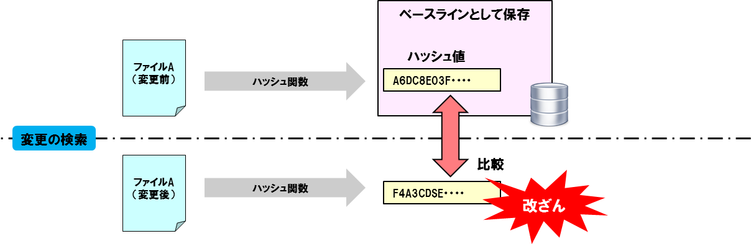
変更監視の流れ
何を「正しい状態か」を定義する必要があるため
監視開始前に「ベースラインの構築」が必要

Slide 72
ベースラインを構築・再構築するタイミング
変更監視のベースライン構築
変更監視においては、各監視対象オブジェクトのステータスを監視する際に、比較対象とするべき状態を設定しておく必要があります。
Deep Securityではこれを「ベースライン」と呼んでいます。
ベースライン：変更監視の検索結果の比較対象となる元の状態
ベースラインは、以下のような場合に、再構築しておくことをおすすめします。
新たに変更監視ルールを追加・変更・削除した場合
監視対象コンピュータ（サーバ）側で監視対象オブジェクトに関わる設定変更、システム改修が発生した場合
※変更監視ルールを追加・変更・削除した場合、基本的にはDeep Securityによって自動的にベースラインが再構築されます。

Slide 73
高度な攻撃に対する予兆検知
Deep Securityで設定するルールの特性
侵入防御・セキュリティログ監視・変更監視では、各種ルールを選択して設定することが可能です。各機能のルールには、以下の2つの種類があり、監視する内容に応じて使い分けます。
・定期済みルール トレンドマイクロより配信されるルール。推奨検索の実行により該当サーバに対して適切なルールを選択することが可能。また、ルールによっては、パラメータを事前に設定しておく必要があります。
（推奨検索の結果は、システム、Deep Security に配信されているルールにより異なる場合があります。）
・カスタムルール ユーザのシステム環境、アプリケーション環境に応じて独自に作成することができるルール。定義済みルールから複製をして作成して、カスタマイズをすることも可能。

Slide 74
サーバに対する脆弱性対策シナリオ
公開系サーバをキーに内部サーバの保持する情報を窃取される一般的な流れ
Directory
Service
攻撃者
Web App
DB
③Webコンテンツの改竄・
情報窃取
クラウドサービス
Office
Notes:
DSAでAnti－Malwareは有効化させておく

Slide 75
HOL 環境
win
Internet
受講者のPC
studentXXXX
Public Subnet
Global IP1
Global IP2
Global IP3
win
linux
linux
XXXX-dsa1.hol.com
10.XX.XX.XX
XXXX-dsa2.hol.com
10.XX.XX.XX
XXXX-dsm.hol.com
10.XX.XX.XX
1
Private Subnet

Slide 76
ハンズオン
環境の復元
正常なWebサイト表示を確認する
「Reset All Contents」を選択し、ブラウザの「更新」を実行してください。
1
76

Slide 77
ハンズオン
環境の確認
正常なWebサイト表示を確認する
「Default User Agent」を選択し、ブラウザの「更新」を実行する
1
2
dsa2サーバのWebページが
閲覧出来る事を確認する
77

Slide 78
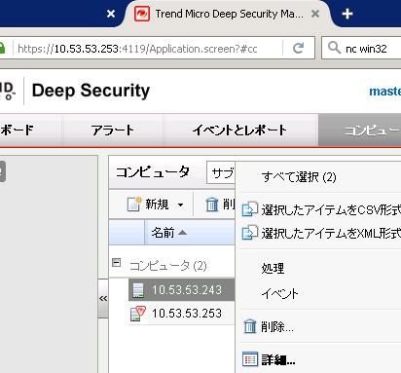
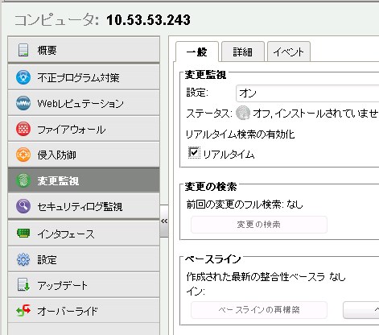
変更監視
ハンズオン
変更監視を設定する
1
Deep Security Managerのタブを選択し、監視対象サーバ(dsa2)を右クリックし、「詳細」を実行する
5
2
6
4
3
変更監視の設定を行う

Slide 79
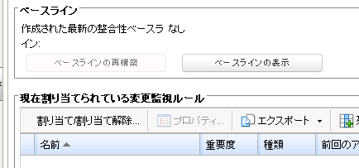
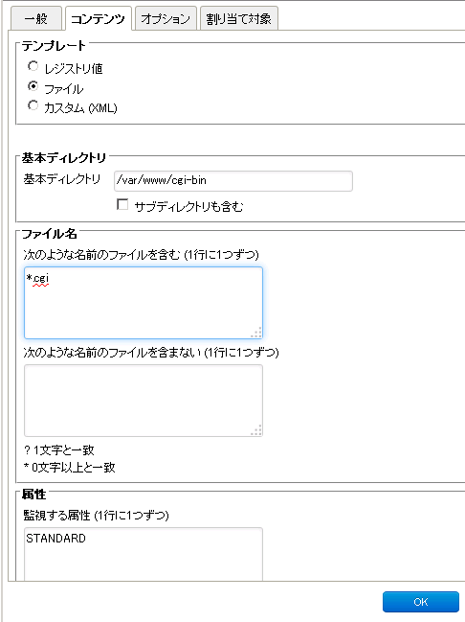
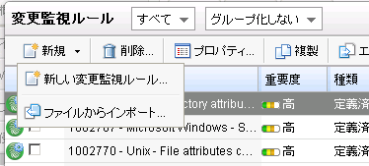
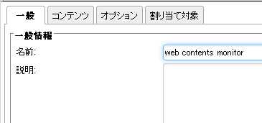
変更監視
ハンズオン
カスタムルールを作成する
4
5
1
6
7
監視したい箇所を指定する。
ここではdsa2のWebコンテンツを指定しております。
2
3
カスタムルール名を入力する
8

Slide 80
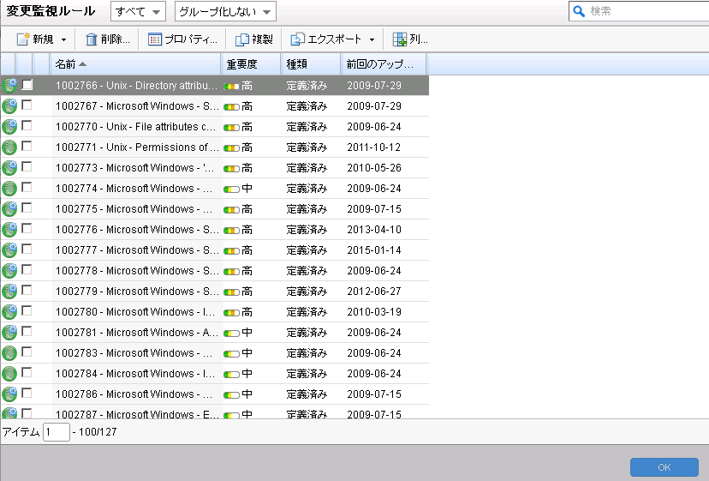
変更監視
ハンズオン
変更監視を設定する

Slide 81
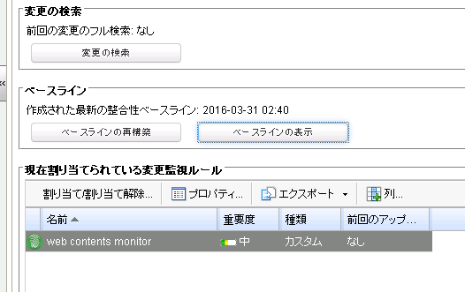
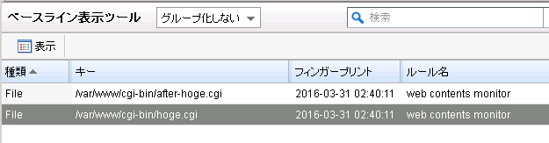
変更監視
ハンズオン
変更監視を設定する
2
カスタムルールが割り当てられている事を確認する。
1
ベースラインが自動的に構築され、dsa2のcgiファイルが２つ登録されている事を確認する。
もし登録されていない場合は、「ベースラインの再構築」を実行する。
3

Slide 82
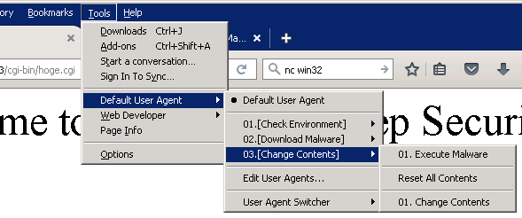
変更監視
ハンズオン
Webコンテンツを改竄する
攻撃者視点の「Webコンテンツの改竄」手順に従ってコンテンツの改竄を行う。
または下記用意したスクリプトを用いてコンテンツの改竄を行う。
このスクリプトを実行し、コンテンツを書き換える
1
2
その後、ブラウザの「更新」を実行する。
Webページの表示が空白ページになる事を確認する。

Slide 83
ハンズオン
変更監視
Webコンテンツを改竄する
「Default User Agent」を選択し、ブラウザの「更新」を実行する。
1
2
Webページが改竄されている事を確認する。
83

Slide 84


変更監視
ハンズオン
変更監視で検知した事を確認する
1
4
5
2
3
Deep Security Managerのタブを選択し、監視対象サーバ(dsa2)を右クリックし、「詳細」を実行する
「変更の検索」を実行し、フル検索が完了した事を確認する
5

Slide 85

変更監視
ハンズオン
変更監視で検知した事を確認する
1
2
コンテンツの変更を検知！！

Slide 86
４.守る側視点でのハンズオン
4-2.不正プログラム対策

Slide 87
サーバに対する脆弱性対策シナリオ
公開系サーバをキーに内部サーバの保持する情報を窃取される一般的な流れ
②不正プログラムの設置
Directory
Service
攻撃者
Web App
DB
クラウドサービス
Office
Notes:
DSAでAnti－Malwareは有効化させておく

Slide 88
HOL 環境
win
Internet
受講者のPC
studentXXXX
Public Subnet
2
Global IP1
Global IP2
Global IP3
win
linux
linux
XXXX-dsa1.hol.com
10.XX.XX.XX
XXXX-dsa2.hol.com
10.XX.XX.XX
XXXX-dsm.hol.com
10.XX.XX.XX
Private Subnet

Slide 89

ハンズオン
環境の確認
不正プログラムがない事を確認
1
2
「01. check /tmp directory」選択し、ブラウザの「更新」を実行してください。
dsa2の該当ディレクトリ配下には「backdoor.sh」ファイルが存在しない事を確認して下さい。
※「agent.rpm」があるのは問題ないです。
89

Slide 90
ハンズオン
不正プログラム対策
不正プログラム対策を設定する
1
Deep Security Managerのタブを選択し、監視対象サーバ(dsa2)を右クリックし、「詳細」を実行する
2
3
90

Slide 91


ハンズオン
不正プログラム対策
不正プログラム対策を設定する
1
2
3
4
不正プログラム対策が
「オン、リアルタイム」になっている事を確認する
91

Slide 92
ハンズオン
不正プログラム対策
不正プログラムのダウンロード
1
2
「02. Download Malware」を選択し、ブラウザの「更新」を実行してください。
Webページの表示が空白ページになる事を確認してください。
92

Slide 93

ハンズオン
不正プログラム対策
不正プログラムがダウンロード出来ていない事を確認
1
2
「03. check /tmp directory」選択し、ブラウザの「更新」を実行してください。
バックドア「backdoor.sh」がダウンロード出来ていない事を確認して下さい。
93

Slide 94
ハンズオン
不正プログラム対策
不正プログラム対策を設定する
1
Deep Security Managerのタブを選択し、監視対象サーバ(dsa2)を右クリックし、「詳細」を実行する
2
3
94

Slide 95

不正プログラム対策
ハンズオン
不正プログラムを検知した事を確認する
1
2
「backdoor.sh」を検出！！
もしイベントに検出されていない場合は「イベントの取得」を実行してください。

Slide 96
４.守る側視点でのハンズオン
4-3.侵入防御（IDS/IPS）

Slide 97






最近のIT管理者様の悩み
放置できない危険な脆弱性
脆弱性累計数は、四半期ごとに2000個程度増加、危険度の高いものが1/4を占める
[主にWebサーバに大きな影響]
攻撃者は痕跡を残さず
メモリ上からユーザの個人情報等を窃取することが可能
OpenSSL
Heartbleed
[Linuxのbashコマンドを悪用]
任意のコマンドを実行され、目的の 情報を窃取したり、攻撃の基盤に される可能性
脆弱性対策情報データベースJVN iPediaの登録状況 [2014年第4四半期（10月～12月）]から抜粋
http://www.ipa.go.jp/security/vuln/report/JVNiPedia2014q4.html
OSの脆弱性、アプリケーションの脆弱性の 把握をしなければならないが、年に8000個も 発表される脆弱性に対して有効な確認手段もないし、検証する工数もない...
[Wordpressの画像プラグインの悪用]
Webサーバのデータ改ざん、不正ファイルを設定され、情報の窃取、攻撃の基盤にされる可能性
Notes:
若干話しが変わりますが、最近のサイバー攻撃で狙われやすいポイントとして、「ソフトウェアの脆弱性」があげられます。
最近は新しい危険な脆弱性が激増しており、3ヶ月で2,000個以上のペースで発見されています。
特に昨年は危険度の高いものが多く

Slide 98

現実は難しい“セキュリティパッチのメンテナンス”
分かってはいるけれども適用できない“セキュリティパッチ” 御社ではどのように対応していますか？
毎回パッチ適用テスト、適用後のアプリケーション動作テストをするのは大変
脆弱性が発見されるたびに作業が発生（疲弊感）
システム/サービスは頻繁に 止められない
（稼動率も影響）
適用後アプリケーションが 動かなくなってしまった
セキュリティパッチ適用までの流れと管理者が抱える課題
脆弱性が発見され 実証コードが公開
ベンダーから
パッチ提供
パッチ適用
検証開始
パッチ適用
検証完了
パッチ適用作業
セキュリティパッチ
エンドレス…
ゼロデイ期間
ベンダーのパッチが提供されてから、パッチを適用するまでの空白の時間をどうするかが課題！
数週間～数ヶ月
Notes:
DSAでAnti－Malwareは有効化させておく

Slide 99

Deep Securityの侵入防御・仮想パッチ
仮想パッチとは
脆弱性を修正するセキュリティパッチをインストールする代わりに、脆弱性を突く攻撃をブロックし、仮想的にパッチの役目を提供します。
User Interface/Applications
ポイント１：
ソフトウェアのコードレベルでの修正を行わないので、動作中のシステムへ影響が少ない
自社開発プログラム
ベンダー製アプリケーション
Parameters
Application Program
ポイント２：
WindowsやLinuxのようなOSだけでなく、様々なアプリケーションの仮想パッチがトレンドマイクロから提供される
Operation System
Network Driver+仮想パッチ
Deep Security
仮想パッチ
NIC
HW
脆弱性コードをネットワークドライバ層でシグネチャとマッチングさせ合致すればブロック
⬅攻撃コード Exploit Code
攻撃ツール

Slide 100

推奨設定の検索で、運用工数を軽減
▼運用フロー例
【推奨設定の検索】とはDeep Securityは、対象のサーバに
インストールされているアプリケーションの情報/脆弱性を収集し、
必要な仮想パッチを自動で適用する機能。定期的に実行可能。
仮想パッチのルールが
アップデートされる
タイミングで実行
仮想パッチ適用後、 検知モード（検知だけで通信を止めないロギングモード）からブロックモードにする運用も可能
Notes:
DSAでAnti－Malwareは有効化させておく

Slide 101
Deep Security 【仮想パッチ】の特徴
2．システムへの影響が最小限！
ネットワークレイヤーでブロックするため、システムへの影響が最小限です
3．多数の導入実績！
AWS等のクラウドでの実績も多数
4．EOSを迎えるOSもサポート！
Windows2003の仮想パッチも継続してリリース
1．仮想パッチは自動適用！
推奨検索機能でOSに存在する脆弱性を自動判別＆仮想パッチ自動適用
正規パッチ適用後は自動的に仮想パッチが外れます
検知モード、ブロックモードの切り替えも簡単
物理、仮想、クラウド基盤に対して導入実績多数
Notes:
DSAでAnti－Malwareは有効化させておく

Slide 102
サーバに対する脆弱性対策シナリオ
公開系サーバをキーに内部サーバの保持する情報を窃取される一般的な流れ
①脆弱性を利用し
情報収集
Directory
Service
攻撃者
Web App
DB
クラウドサービス
Office
Notes:
DSAでAnti－Malwareは有効化させておく

Slide 103

脆弱性攻撃の概要図
3)DSの仮想パッチを使って、脆弱性攻撃をブロック！！
Web Server
①
脆弱性をついたHTTPリクエスト
仮想パッチで攻撃をブロック
データや命令の
やり取り
CGI
bash
攻撃者
データ作成
管理者
脆弱性攻撃が実行される手前でDSAにてブロック。サーバ自体に影響は無い。
攻撃自体をDSAにてブロックし、攻撃者にはリセットパケットが送られる。
103

Slide 104
HOL 環境
win
Internet
受講者のPC
studentXXXX
Public Subnet
Global IP1
Global IP2
Global IP3
win
linux
linux
3
XXXX-dsa1.hol.com
10.XX.XX.XX
XXXX-dsa2.hol.com
10.XX.XX.XX
XXXX-dsm.hol.com
10.XX.XX.XX
Private Subnet

Slide 105
ハンズオン
環境の確認
脆弱性を利用しサーバ情報を収集出来る事を確認
脆弱性を利用しサーバの情報を取得出来るスクリプトを予め用意しているので
適時選択し、ブラウザの「更新」を実行してください。
105

Slide 106
ハンズオン
環境の確認
脆弱性を利用しサーバ情報を収集出来る事を確認
dsa2サーバの様々な情報がブラウザを利用して閲覧出来る事を確認。

Slide 107
ハンズオン
侵入防御（IDS/IPS）
侵入防御を設定する
1
Deep Security Managerのタブを選択し、監視対象サーバ(dsa2)を右クリックし、「詳細」を実行する
2
3
107

Slide 108



ハンズオン
侵入防御（IDS/IPS）
侵入防御を設定する
依存関係に関するポップアップが出るので、「OK」を押下してください
1
6
2
3
今回割り当てるルールを入力し、「Enter」を押下してください
4
Shell Shock用ルールのチェックをつけてください
5
108

Slide 109


ハンズオン
侵入防御（IDS/IP）
侵入防御を設定する
2
設定が「オン」になっている事を確認
2種類のルールが割り当てられている事を確認
4
1
侵入防御が「オン、2ルール」の表示になっている事を確認
3
109

Slide 110


ハンズオン
侵入防御（IDS/IP）
攻撃が成立しない事を確認
1
2
Deep Securityの仮想パッチにより、Shell Shockのパケットがリセットされた事を確認
110

Slide 111

ハンズオン
侵入防御（IDS/IP）
攻撃が成立しない事を確認
イベントにも検出されている事を確認
もし検出していない場合は
「イベントの取得」を実行する
111

Slide 112
5. 参考情報

Slide 113




Deep Security as a Serviceとは （ディー・サース）
クラウド型セキュリティサービスブランド「Trend Micro Security as a Service」のサービスラインナップのひとつ
管理サーバ不要のサーバ向けクラウド型セキュリティサービス
Point
1
1本から導入可能でスモールスタート可能
Point
2
トレンドマイクロがDeep Securityマネージャ(DSM)を管理
Point
3
月額ライセンスでご利用可能
クラウド上の仮想サーバ
DSA
DSM
DSA
Deep Security エージェントを仮想サーバに インストール
DSM
DSA
管理マネージャインフラの運用管理：
トレンドマイクロ
運用管理：お客様
エージェントの死活監視、ログの確認等の日常運用

Slide 114



Deep Securityのことで疑問があったら
サポートWebでさまざまなTIPSを公開していますので、疑問があれば、まずこちらで検索をしてみてください。
http://esupport.trendmicro.com/ja-jp/enterprise/ds/top.aspx

Slide 115
ありがとうございました！

